Slide 1
Collège des Sœurs des Saints-Cœurs
Bickfaya
Partie 1 : Nutrition et métabolisme
Chapitre 1: la digestion
Transformation chimique des aliments

Slide 2
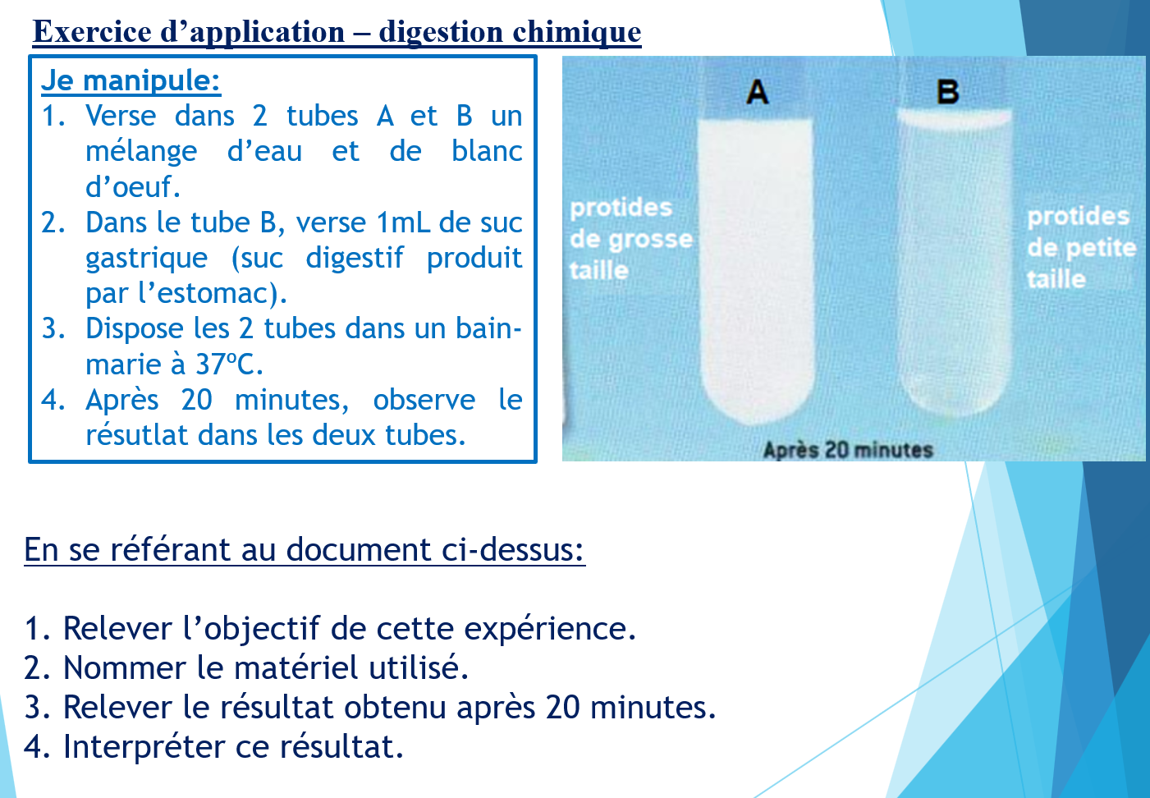
Exercice d’application

Slide 3
1. Relever l’objectif de cette expérience.
Mettre en évidence l’action d’une enzyme (celle de l’estomac) sur les protides du blanc d’œuf.
2. Nommer le matériel utilisé.
Matériel utilisé: 2 tubes, blanc d’œuf, eau, enzyme, bain-marie à 37ºC.
3. Relever le résultat obtenu après 20 minutes.
Après 20 minutes, on observe des protides de plus petite taille dans le tube B.
4. Interpréter ce résultat.
Puisque dans le tube B contenant le suc gastrique les protides sont devenus de plus petite taille après 20 minutes (c’est-à-dire ils ont subi une digestion) alors que dans le tube A où il n’y a pas de suc gastrique les protides sont restés de grosse taille (c’est à dire n’ont pas subi de digestion) et sachant que la seule différence entre les 2 tubes est la présence du suc gastrique, cela montre que le suc gastrique digère les protides.
5. Conclusion: le suc gastrique permet la digestion des protides.

